Slide 1
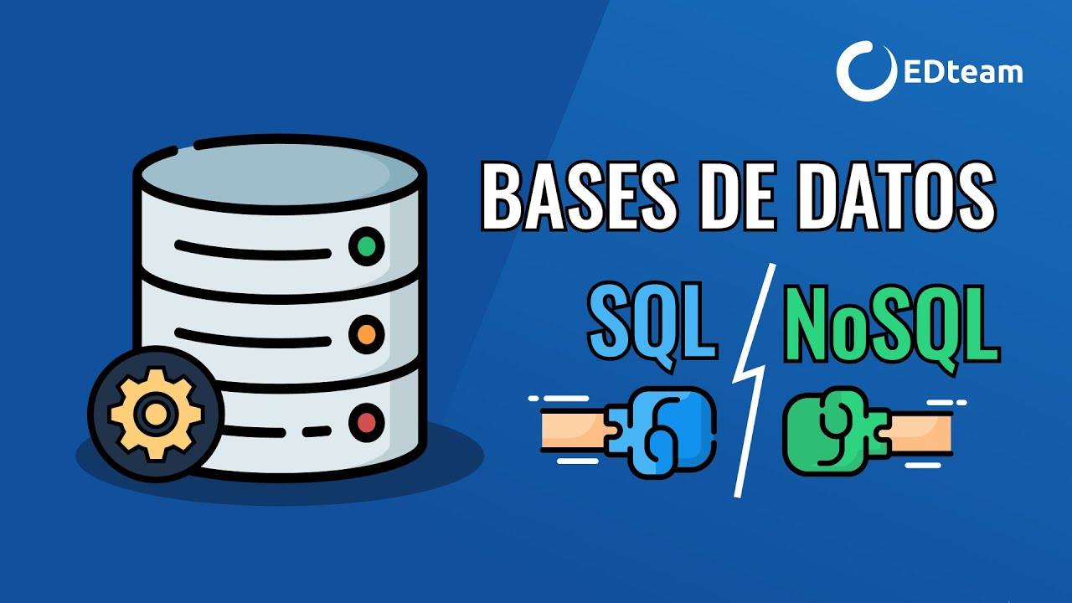
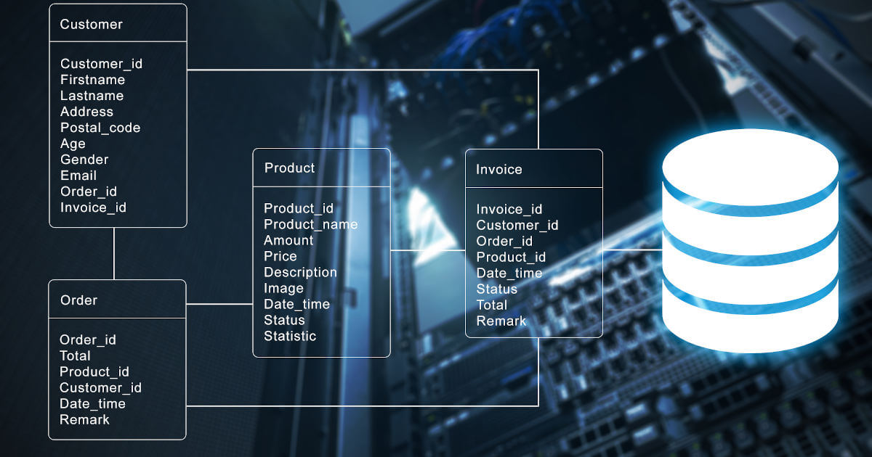
Diferencias entre MariaDB y MySQL

Slide 2
MariaDB
MariaDB es una bifurcación (fork) de MySQL que se desarrolló después de que Oracle adquiriera Sun Microsystems, la compañía que era propietaria de MySQL. MariaDB es compatible con la mayoría de las características de MySQL, pero tiene algunas mejoras y características adicionales, como una arquitectura de almacenamiento más avanzada y mejor rendimiento en algunos escenarios.

Slide 3
MySQL
MySQL es un sistema de gestión de bases de datos relacional (RDBMS) de código abierto. Fue desarrollado originalmente por MySQL AB, que fue adquirido por Sun Microsystems en 2008 y luego por Oracle Corporation en 2010. MySQL se utiliza ampliamente en la industria y es conocido por su estabilidad, escalabilidad y facilidad de uso.

Slide 4
Bases de datos relacionales
Las bases de datos relacionales son un tipo de base de datos que utiliza tablas para almacenar datos y relaciones entre ellos. Cada tabla representa una entidad en el mundo real, como clientes, pedidos o productos, y cada fila en la tabla representa una instancia de esa entidad. Las tablas están relacionadas entre sí a través de claves primarias y foráneas, lo que permite realizar consultas complejas y extraer información de varias tablas a la vez.

Slide 5
DML y DDL
DML (Data Manipulation Language) es un conjunto de comandos que se utilizan para insertar, actualizar y eliminar datos en una base de datos. DDL (Data Definition Language) es un conjunto de comandos que se utilizan para definir la estructura de una base de datos, como crear tablas, definir restricciones y establecer relaciones.

Slide 6
XAMPP, WAMP SERVER y LAMP
XAMPP, WAMP SERVER y LAMP son entornos de servidor web que se utilizan para desarrollar y probar aplicaciones web en entornos de servidor local. XAMPP es una plataforma multiplataforma que incluye Apache, MySQL, PHP y Perl. WAMP SERVER es una plataforma para Windows que incluye Apache, MySQL y PHP. LAMP es una plataforma para Linux que incluye Apache, MySQL y PHP.

